Slide 1
EF
Safet Purković
spurkovic@np.ac.rs

Slide 2
Izmena podataka
Pratilac promena (Change Tracker) – zadužen za praćenje stanja objekata u DbContextu.
Kada dodamo novi objekat u DbContext CT vidi te promene i postavi status Dodat (Added)
Kada promenimo definiciju nekog postojećeg objekta iz DbContexta CT i to vidi i postavlja status Izmenjen (Modified)
Na kraju kada izbrišemo neki objekat CT postavi status Obrisat (Deleted)
Ali ni jedna od ovih promena u ovom trenutku nije se izvršila nad bazom. Sve su u memoriji. Kada pozovemo SaveChanges() metodu EF pogleda u stanje ovih objekata i u zavisnosti od stanja kreira različite upite da izmeni bazu. Kada dođe do ovog izvršavanja CT postavlja stanje svih objekata na Nepromenjeno (Unchanged).

Slide 3
Dodavanja objekata 1. način
PlutoContext context = new PlutoContext();
var course = new Course
{
Name = "New Course",
Description = "New Description",
FullPrice = 19.95f,
Level = 1,
AuthorId = 1 // spoljasanji kljuc ka tabeli Author
};
context.Courses.Add(course);
context.SaveChanges();
Kod ovog načina definišemo spoljašnji ključ AuthorId. Ovaj način je dobar kada znamo tačno vrednost našeg spoljašnjeg ključa i preporučuje se kod Web aplikacija

Slide 4
Dodavanja objekata 2. način
var authors = context.Authors.ToList();
var author = context.Authors.Single(a => a.Id == 1);
var course = new Course
{
Name = "New Course",
Description = "New Description",
FullPrice = 19.95f,
Level = 1,
Author = author
};
Kod ovog načina prvo nadjemo autora iz baze po njegovom Id, a onda dodelimo novom kursu tog autora (objektu dodelimo objekat – ovo nismo mogli kod standardnih relacionih baza i SQL upita). Ovaj način se preporučuje kod desktop aplikacija jer su one tkz LONG LIFE aplikacije (WPF ili Windows Forms).

Slide 5
Izmena objekata
var course = context.Courses.Find(4); // Single(c => c.Id == 4)
course.Name = "New Name";
// ovo ce promeniti stanje u Modified
course.AuthorId = 2;
context.SaveChanges();

Slide 6
Brisanje objekata
Sa kaskadnim brisanjem
var course = context.Courses.Find(4); // Single(c => c.Id == 4)
context.Courses.Remove(course);
context.SaveChanges();

Slide 7
Brisanje objekata
Bez kaskadnog brisanja
var author = context.Authors.Include(a => a.Courses).Single(a => a.Id == 2);
context.Courses.RemoveRange(author.Courses); // za brisanje vise objekata od jednom
context.Authors.Remove(author);
context.SaveChanges();

Slide 8
Najbolja praksa
Nekada vam je potrebno da imate uvid koji su objekti postoja, radi istorijskog značaja ili nekog drugog. Posle izvršenog brisanja više nije moguće uraditi undo i povratit podatke.
Zato ne treba uvek brisati objekte, osim ako niste 100% sigurni da vam oni neće više nikada trebati.
Najbolje je koristiti bit flag sa true ili false
Npr author.IsDeleted = true;
I dalje će biti dostupan ako je slučano došlo do greške ili ako nam zatreba kasnije.

Slide 9
Rad sa Change Tracker-om
PlutoContext context = new PlutoContext();
// dodavanje objekta
context.Authors.Add(new Author { Name = "New Author" });
//Izmena objekta
var author = context.Authors.Find(3);
author.Name = "Updated";
//Brisanje objekta
var anothor = context.Authors.Find(4);
context.Authors.Remove(anothor);
var entries = context.ChangeTracker.Entries();
foreach(var entry in entries)
{
Console.WriteLine(entry.State);
}

Slide 10
LINQPad
LINQPad je aplikacija koju je razvio Joseph Albahari koju možete preuzeti sa linka: www.linqpad.net, zatim idite na Download, i Download LINQPad 5.
Instalirajte LINQPad i pokrenite aplikaciju.
Zatim idite na Add connection
Ako želite da pokrente novu konekciju sa bazom idite na Default (LINQ to SQL), ali obzirom da mi već imamo kreiran DbContext (PlutoContext) iskoristićemo njega. Čekirajte Use a typed data context from your own assembly i selektujte Entity framework DbContext, zatim idite na Next.
U stavci Path to Custom Assembly kreirajte putanju do vašeg bin/debug/Queries.exe fajla, evo primera: C:\Users\SAFET-PC\Desktop\Queries\Queries\bin\Debug\Queries.exe
Zatim u stavci Path do application config file postavite putanju do vašeg app.config fajla (jer se tamo nalazi naš ConnectionString kako bi program znao gde i kako da pristupi bazi). Na primer:C:\Users\SAFET-PC\Desktop\Queries\Queries\App.config
Nakon toga idite na Test da vidite da li radi konekcija, ako javi grešku pogledajte vaše putanje da li su ispravne. Ako je sve u redu idite na OK.

Slide 11
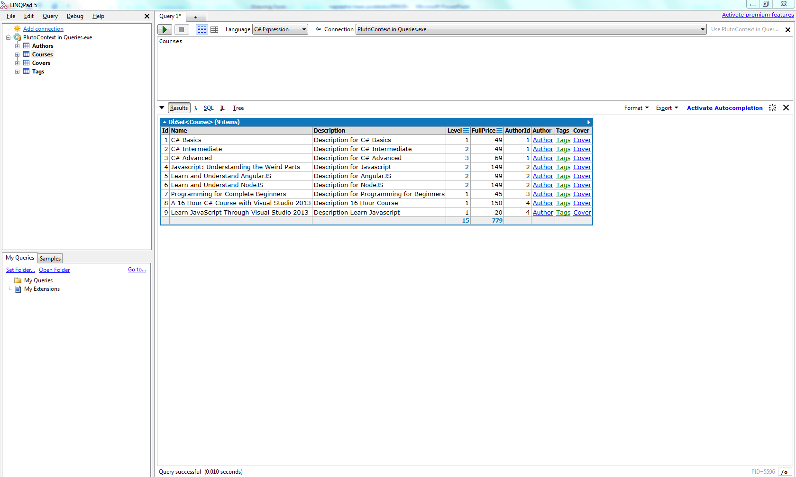
LINQPad
Prevucite Courses sa desne strane prozora i kliknite na Execute (ili F5 na tastaturi). Dobićete rezultat šta se nalazi u tabeli Courses (ovo je ekvivalentno da smo napisali u C# context.Courses). Pod tabom SQL vidimo koji je SQL upit EF kreirao na osnovu ovog LINQ.

Slide 12
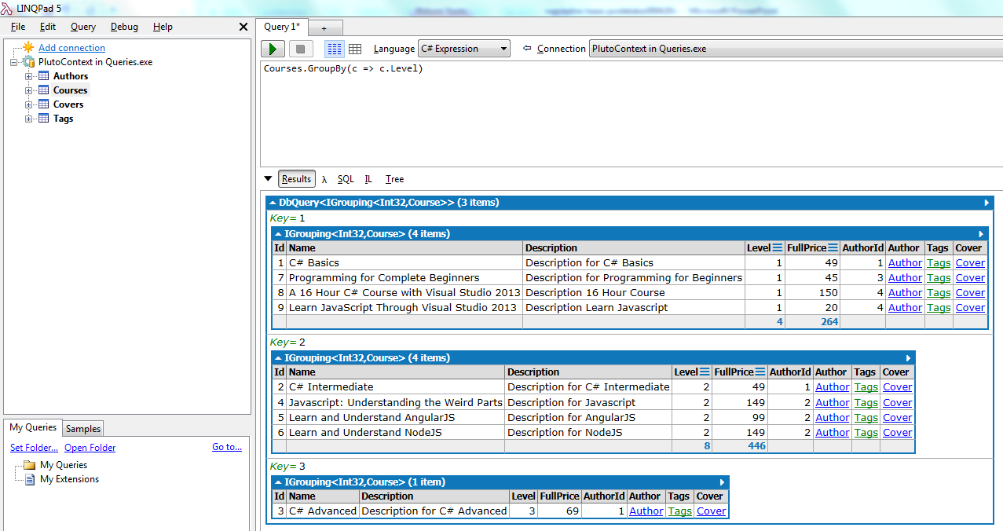
LINQPad
Prednost LINQPad u odnosu na pisanje LINQ izraza u C# jeste u tome što kada napišete izraz u LINQPad automatski ga pokrenete i vidite rezultat, takođe možete probati više načina i videti koji je optimalan, dok u C# biste morali za svaki upit da pokrećete apliakciju i proverite rezultat.
Na primer imamo LINQ izraz za group by:

Slide 13
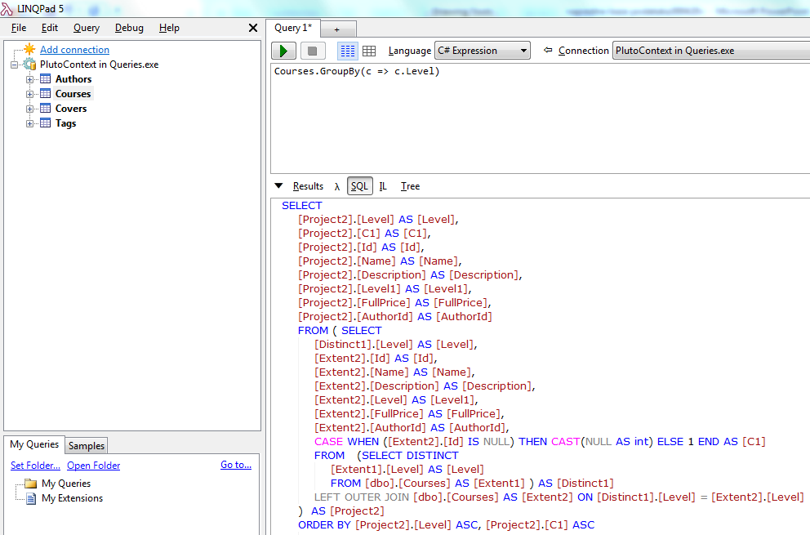
SQL za izraz group by

Slide 14
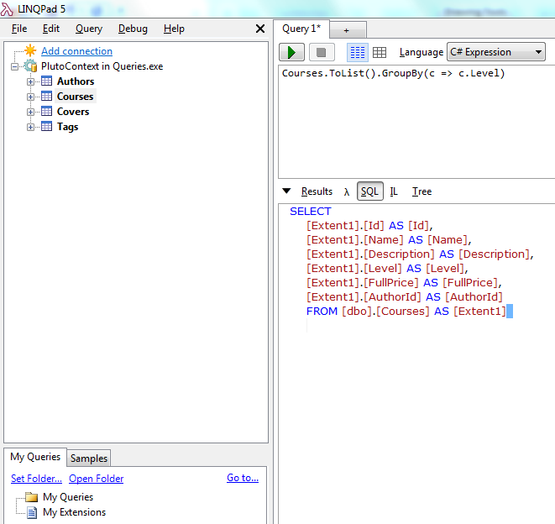
Primećujemo da prethodni SQL izraz koji je generisao EF za group by nije optimizovan. Umesto njega koristićemo sledeći izraz:
Uočite razliku između prethodnog SQL upita i ovog, a rezultat je isti.
Prilikom pokretanja uvek pokrenite
dva puta LINQ izraz da biste dobili čist
SQL upit.
Zaključak: LINQPad vam može veoma
pomoći prilikom kreiranja LINQ izraza
i optimizacije upita.
LINQPad ne morate koristiti samo za
LINQ izraze već u njega možete testirati
i čist C# kod, npr regularne izraze i sl.
LINQPad nije zamena za debuger.

Slide 15
Repository pattern
Repozitorijum (Repository) posreduje između slojeva mapiranja domena i podataka, ponašajući se kao kolekcija objekata u memoriji. (Martin Fowler, PoEAA)
Dobre strane Repository uzorka:
Umanjuje kopiranje logike upita (zamislite da moramo na nekoliko mesta u aplikaciji da uzimamo 5 najboljih kurseva u određenoj kategoriji: da ne koristimo repository pattern imali bismo na svakom mestu where, take i ostale LINQ izraze, dok jednostavno možemo napraviti metodu u repositorijumu koja će da uzima 2 argumenta: kategoriju i broj kurseva koje želimo da prikažemo)
Odvaja aplikaciju od framework-a (u našem primeru od EF), tako da ako kasnije odlučite da promenite framework imaćete veoma malo promena u vašoj aplikaciji, jer je cela logika oko baze u repositorijumu (ne dešava se često ali može da se javi)
Unapređuje testiranje (naročito unit testing)

Slide 16
Šta bi trebao repositorijum da ima?
Add(obj) – dodavanje novog objekta
Remove(obj) – brisanje postojećeg objekta
Get(Id) – selektovanje objekta po Id
GetAll() – selektovanje svih objekata
Find(predicate) – nalaženje objekta po nekom kriterijumu
Šta primećujete da nema: nema Update(obj)
Kada želite da promenite neki objekat vi pozovete Get(id) uzmete taj objekat i snimite stanje CT, nema potrebe da pravite posebnu metodu za to u repozitoijumu i to je greška koju često prave developeri: u repozitorijumu ne smete da imate metode za promenu ili snimanje podataka u bazi.
Ovde se postavlja novo pitanje: “Pa kako ćemo onda snimati objekte u bazi ako nam nije dozvoljeno da snimanje vršimo u repozitorijumu?”
Odgovor je: Unit Of Work pattern

Slide 17
Unit Of Work
upravlja listom objekata na koje utiče poslovna transakcija i koordinira otpisivanje promena (Martin Fowler, PoEAA)
Neki developeri se žale da nije potrebno koristiti ova dva patterna jer su oni već implementirani u EF.
(Repository) DbSet ima Add(obj), Remove(obj), Find(id), Where(predicate)
(Unit Of Work) DbContext ima DbSet,DbSet,DbSet,SaveChanges()
Međutim vratite se na slajd gde je smo objasnili koje su pogodnosti Repository patterna i da li DbSet zadovoljava te prednosti?
Ne zadovoljava jer DbSet vraća tip IQueryable i da možemo lako završiti sa dugim (fat) LINQ izrazima koji se ponavljaju iznova, a ranije smo videli da IQueryable dozvoljava naknadno pisanje queryja, prema tome, sutra se može pojaviti novi developer u vašem timu koji neće pratiti vaš način rada i iskoristiće vaš kod da pokrene upite nad njima.
Rekli smo da repository pattern odvaja aplikaciju od frameworka, ako se desi da pređemo na noviju verziju frameworka ili jednostavno odlučimo da promenimo ORM, moraćemo da menjamo na svakom mesto u projektu gde smo pravili upite, dok korišćenjem repozitorijuma, promene vršimo samo u njima.

Slide 18
Par saveta
“Clean Architecture – The architecture should be independent of frameworks.”
Veoma bitna stavka da sačuvate kod čitljivim, razumljivim i lakim za nadogradnju – odvojite arhitekturu od framework-a naročito zbog toga što se frameworci svakodnevno unapređuju, menjaju i pronalaze se bolji.
Pratite se da vaš kod bude uvek jednostavan, jer će tako biti najefikasniji:
“Jednostavnost je krajnja sofisticiranost” (Leonardo Da Vinči)

Slide 19
Kreiranje Repository patterna
Prvo kreiramo interfejs IRepository (praksa je da pored naziva interfejsa uvek koristite I ) koji će imati metode Add(), Remove(), Get(id), Find(predicate)
Zatim implementiramo ovaj interefejs u klasi koja se naziva Repository (u ovom Repository imaćemo DbCotenxt)
Za svaki entitet ćemo imati interfejs repository za taj entitet.

Slide 20
Kreiranje Unit Of Work patterna
Prvo kreiramo interfejs IUnitOfWork, ovaj interfejs je specifičan za celu aplikaciju, on ima ICourseRepository Courses, IAuthorRepository Authors,void Complete() – koja se poziva na kraju rada da sačuva promene (neko je naziva Save() ali ipak je bolje koristiti Complete() kako bismo razlikovali od EF SaveChanges())
Zatim nam treba klasa UnitOfWork da implementira ovaj interfejs.

Slide 21
Test
Šta je ORM?
Koji je nedostatak relacionih baza podataka pa smo morali uvesti objektno orijentisane baze podataka i objekne relacione sisteme?
Koji ORM framework koristi C#?
Na kom principu radi Database First WorkFlow?
Na kom principu radi Code First WorkFlow?
Na kom principu radi Model First WorkFlow?
Koja je naredba za dodavanje nove migracije u EF?
Kreirajte novu klasu Korisnici u vašem projektu.
Dodajte novu migraciju u vašem projektu koja će kreirati tabelu Korisnici.
Pokrenite migraciju koju ste kreirali i proverite da li je izmenjena baza podataka CodeFirstDemo.
Rešenje poslati najkasnije do 30.04.2020. godine na spurkovic@np.ac.rs .

